Slide 1
Ψηφιακά Συστήματα
Διάλεξη 2 – Δυαδικοί Αριθμοί & Κώδικες
Εξάμηνο Α Ακαδημαϊκού Έτους 2018-2019
Σγός (ΜΗ) Τουζλούδης Δήμος
Notes:
1

Slide 2
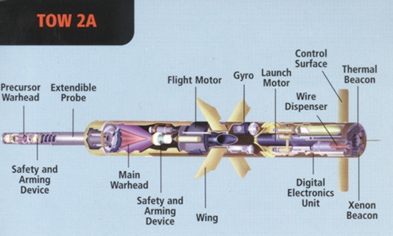
http://www.army-technology.com/projects/tow/attachment/tow7/

Slide 3
Ασκήσεις κατανόησης Μετατρέψτε τον αριθμούς:
(10 110 001 101 011, 111 100 000 110)₂ σε οκταδικά ψηφία
(10 1100 0110 1011, 1111 0010)₂ σε δεκαεξαδικά ψηφία
(673,124)₈ σε δυαδικά ψηφία
(306,D) ₁₆ σε δυαδικά ψηφία
Notes:
(26153,7406)₈
(2C6B,F2)₁₆
(110 111 011 , 001 010 100)₂
(0011 0000 0110 , 1101)₂

Slide 4
Δυαδική Άθροιση
Κανόνες δυαδικής άθροισης:
 | Άθροισμα (S) | Κρατούμενο (C)
0 + 0 | 0 | 0
0 + 1 | 1 | 0
1 + 0 | 1 | 0
1 + 1 | 0 | 1
Κανόνες δυαδικής άθροισης με προηγούμενο κρατούμενο (+1):
 | Άθροισμα (S) | Κρατούμενο (C)
0 + 0 + 1 | 1 | 0
0 + 1 + 1 | 0 | 1
1 + 0 + 1 | 0 | 1
1 + 1 + 1 | 1 | 1

Slide 5
Δυαδική Άθροιση
Παράδειγμα
Προσθέστε τους δυαδικούς αριθμούς 00111 και 10101.
0
1
1
1
Λύση
00111 7
10101 21
1
1
1
0
0
=
28

Slide 6

Δυαδική Αφαίρεση
Κανόνες δυαδικής αφαίρεσης:
 | Διαφορά | Δανεικό
0 - 0 | 0 | 0
1 - 1 | 0 | 0
1 - 0 | 1 | 0
10 - 1 | 1 | 1
Αφαίρεση με δανεικό 1
Αφαιρέστε τον δυαδικό αριθμό 011 από τον 101.
Παράδειγμα
Λύση

Slide 7
Δυαδική Πρόσθεση - Αφαίρεση
Ασκήσεις:
1011111+0010100
101-11
10001-1001
101110-10001

Slide 8
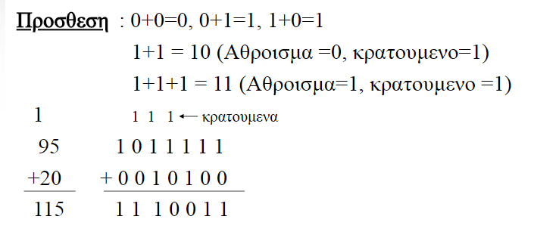
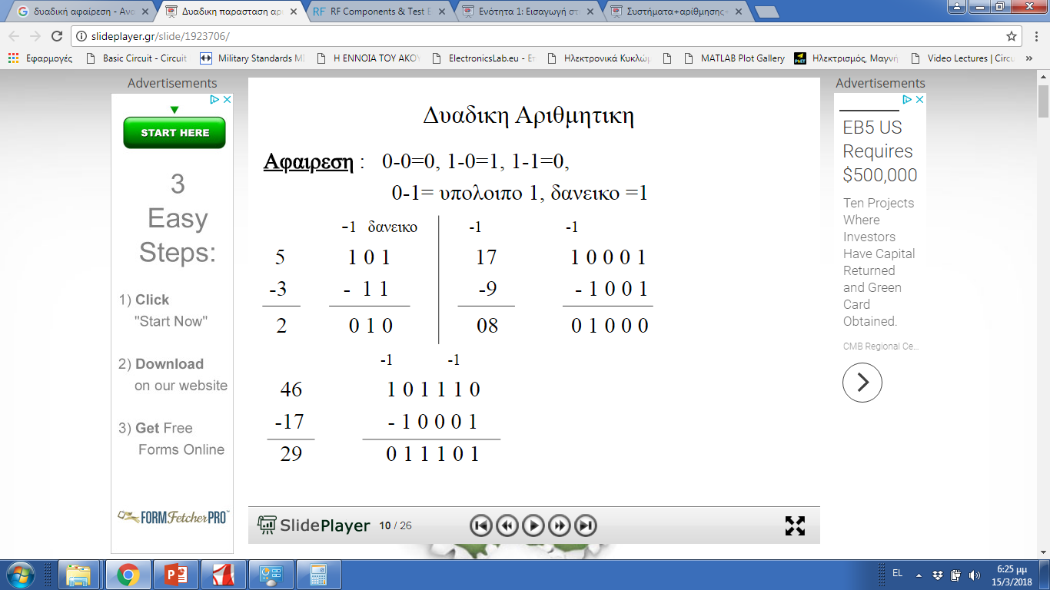

Slide 9
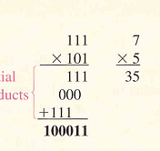
Δυαδικός Πολλαπλασιασμός
Κανόνες δυαδικού πολλαπλασιασμού:
 | Γινόμενο
0 Χ 0 | 0
0 Χ 1 | 0
1 Χ 0 | 0
1 Χ 1 | 1
Παράδειγμα
Μερικά Γινόμενα
111 επί 1
111 επί 0
111 επί 1

Slide 10
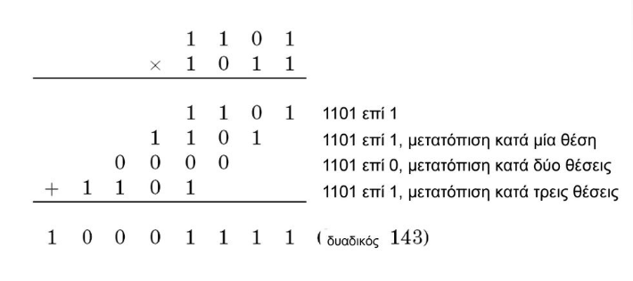
Δυαδικός Πολλαπλασιασμός
Άσκηση: Να γίνει ο πολλαπλασιασμός του 13 με το 11 σε δυαδικό σύστημα.

Slide 11
Συμπληρώματα
Χρησιμοποιούνται στους ψηφιακούς υπολογιστές για την απλοποίηση πράξεων αριθμητικής αφαίρεσης και για τις λογικές πράξεις
Υπάρχουν 2 τύποι συμπληρώματος για κάθε σύστημα βάσης:
Συμπλήρωμα ως προς τη μειωμένη βάση (ως προς r-1)
Συμπλήρωμα ως προς τη βάση (ως προς r)

Slide 12
Συμπλήρωμα ως προς τη μειωμένη βάση (ως προς r-1)
Δεκαδικοί=>r=10 =>Συμπλήρωμα ως προς r-1=9
Έστω αριθμός N με n=4 ψηφία τότε το συμπλήρωμά του ως προς 9 θα είναι (10^{n}-1)-Ν=(10 ⁴-1)-Ν
Παράδειγμα: Το συμπλήρωμα ως προς 9 του 546700 είναι: 999999-546700=453299

Slide 13
Δυαδικοί Αριθμοί (Συμπλήρωμα ως προς 1 [r-1=2-1=1])
Το συμπλήρωμα ως προς 1 ενός δυαδικού αριθμού προκύπτει από την αντιστροφή των ψηφίων του (0 σε 1 και 1 σε 0)
Το συμπλήρωμα ως προς 1 του 11001010 είναι ο:
00110101
Στα ψηφιακά κυκλώματα το συμπλήρωμα ως προς ένα υπολογίζεται με την χρήση αντιστροφέων:
1 1 0 0 1 0 1 0
0 0 1 1 0 1 0 1

Slide 14
Συμπλήρωμα ως προς τη βάση (ως προς r)
Δεκαδικοί=>Συμπλήρωμα ως προς r=10
Το συμπλήρωμα ως προς 10 προκύπτει αν προσθέσουμε 1 στο συμπλήρωμα ως προς 9.
Παράδειγμα: Το συμπλήρωμα ως προς 9 του Ν=1289 είναι: 9999-1289=8710. Επομένως το συμπλήρωμα του Ν είναι 8710+1=8711

Slide 15
Συμπλήρωμα ως προς 2
Το συμπλήρωμα ως προς 2 ενός δυαδικού αριθμού προκύπτει με την πρόσθεση 1 στο LSB του συμπληρώματος ως προς 1.
11001010
00110101 (Συμπήρωμα ως προς 1)
+1
00110110 (Συμπήρωμα ως προς 2)
1 1 0 0 1 0 1 0
1
0 0 1 1 0 1 0 1
0 0 1 1 0 1 1 0

Slide 16
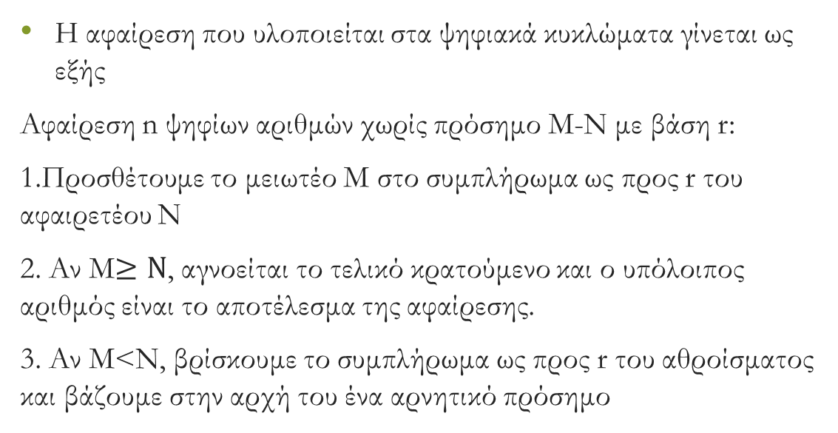
Αφαίρεση με συμπληρώματα

Slide 17
Αφαίρεση με συμπληρώματα-Παραδείγματα
Χρησιμοποιώντας συμπλήρωμα ως προς 10 υπολογίστε για τους δεκαδικούς αριθμούς Μ=72532, Ν=3250 τις αφαιρέσεις
α)Μ-Ν
β)Ν-Μ
Notes:
Σελ.16

Slide 18
Αφαίρεση με συμπληρώματα-Παραδείγματα
α)Μ-Ν=72532-3250
M = 72532
Συμπλήρωμα ως προς 10 του Ν=96750
72532+96750=169282
Επειδή Μ>Ν 169282
-100000
+069282
Notes:
Σελ.16

Slide 19
Αφαίρεση με συμπληρώματα-Παραδείγματα
β)Ν-Μ=3250-72532
Ν = 03250
Συμπλήρωμα ως προς 10 του Μ=27468
03250+27468=30718
Επειδή Μ<Ν βάζουμε αρνητικό πρόσημο και το αποτέλεσμα είναι το συμπλήρωμα ως προς 10 του αθροίσματός μας
-69282
Notes:
Σελ.16

Slide 20
Αφαίρεση με συμπληρώματα-Παραδείγματα
Χρησιμοποιώντας συμπλήρωμα ως προς 2 υπολογίστε για τους δυαδικούς αριθμούς Χ=1010100, Υ=1000011 τις αφαιρέσεις
α)Χ-Υ
β)Υ-Χ
Notes:
Σελ.16

Slide 21
Προσημασμένοι Δυαδικοί Αριθμοί (1)
Το bit που βρίσκεται στην τελευταία αριστερά θέση σε έναν προσημασμένο αριθμό είναι το bit προσήμου του, που δηλώνει αν ο αριθμός είναι θετικός ή αρνητικός
Ο χρήστης επιλέγει εάν οι αριθμοί θα έχουν ή όχι πρόσημο
πχ. 11001=> Χωρίς πρόσημο: 25 , Με πρόσημο: -9
Επικρατούσα σύμβαση: Οι θετικοί αριθμοί αποθηκεύονται στην κανονική τους μορφή (με bit προσήμου 0) ενώ οι αρνητικοί στην συμπληρωματκή μορφή (με bit προσήμου 1)
PC: Διαφορετικό σύστημα->Προσημασμένου συμπληρώματος
Στους υπολογιστές χρησιμοποιείται το συμπλήρωμα ως προς 2 για να δηλώσουμε τους προσημασμένους δυαδικούς αριθμούς.

Slide 22
Προσημασμένοι Δυαδικοί Αριθμοί (2)
Οι αρνητικοί αριθμοί αποτελούν το συμπλήρωμα ως προς 2 του αντίστοιχου θετικού αριθμού.
Γνωρίζουμε ότι ο αριθμός +58 γραφεται ως: 00111010 Ο αριθμός −58 γράφεται ως:
11000110
Bit προσήμου
Bits μεγέθους αριθμού
Ένας απλός τρόπος ανάγνωσης ενός δυαδικού αριθμού με αυτό τον συμβολισμό είναι να θεωρήσουμε ότι το bit προσήμου έχει τιμή -128 (για αριθμό 8-bit) και να αθροισουμε τα υπόλοιπα bits με τα αντίστοιχα βάρη τους
Παράδειγμα
Δείξτε ότι 11000110 = −58
Λύση
1 1 0 0 0 1 1 0
−128 64 32 16 8 4 2 1.
−128 +64 +4 +2 = −58

Slide 23
Προσημασμένοι Δυαδικοί Αριθμοί – Σύστημα Προσημασμένου συμπληρώματος
Οι αρνητικοί αριθμοί αποτελούν το συμπλήρωμα ως προς 2 του αντίστοιχου θετικού αριθμού.
Γνωρίζουμε ότι ο αριθμός +58 γραφεται ως: 00111010 Ο αριθμός −58 γράφεται ως:
11000110
Bit προσήμου
TIP:Ένας απλός τρόπος ανάγνωσης ενός δυαδικού αριθμού με αυτό τον συμβολισμό είναι να θεωρήσουμε ότι το bit προσήμου έχει τιμή -128 (για αριθμό 8-bit) και να αθροισουμε τα υπόλοιπα bits με τα αντίστοιχα βάρη τους
Παράδειγμα
Δείξτε ότι 11000110 = −58
Ανακεφαλαίωση
Λύση
1 1 0 0 0 1 1 0
−128 64 32 16 8 4 2 1.
−128 +64 +4 +2 = −58

Slide 24
